Slide 1
異常気象時通行規制区間及び
規制基準の見直し検討について
平成30年度第２回 大阪府都市基盤施設維持管理技術審議会

Slide 2
審議内容
今回審議
Ⅰ. 規制区間指定条件の見直し検討
規制区間の指定から40年以上が経過していることから、地質、地形などの
基礎データにより通行規制区間の指定条件を検討する。
Ⅱ. 通行規制基準の検討
通行規制基準は、現在の連続雨量により実施しているが、土砂災害警戒情報（土壌雨量指数等による予測値）を加えた、規制基準を検討する。
Ⅲ. 規制区間の指定の検討
「Ⅰ」の指定条件に基づいて現規制区間に加え、新たな規制区間を検討する。
現規制区間は指定条件に関わらず指定区間とする。

Slide 3
規制区間指定条件等の見直し検討フロー

Slide 4
がけ崩れ災害の実態 ①（地質）
国土技術政策総合研究所が、昭和47年から平成19年までに発生したがけ崩れ災害の実態を整理した資料（国総研資料 第530号 平成21年3月）より、災害発生箇所の地質について、災害発生数から発生頻度を確認。
■地質とがけ崩れ発生頻度
地質 | 災害発生 箇所数 | 発生頻度
噴出岩類 | 1,550 | 14.4%
深成岩類 | 2,009 | 18.7%
火山破屑物 | 1,281 | 11.9%
水成堆積岩類 | 3,537 | 33.0%
変成岩類 | 740 | 6.9%
シラス | 399 | 3.7%
ローム | 412 | 3.8%
その他 | 803 | 7.5%
計 | 10,731
●災害の85%が岩質系の地質で発生している

Slide 5
がけ崩れ災害の実態 ②（高さ）
災害発生箇所の地形について、災害発生数から発生頻度を確認。
斜面の高さ | 箇所数 | 発生頻度
0～4 | 572 | 3.5%
5～9 | 3,355 | 20.5%
10～14 | 2,986 | 18.2%
15～19 | 2,097 | 12.8%
20～24 | 1,967 | 12.0%
25～29 | 839 | 5.1%
30～34 | 1,449 | 8.9%
35～39 | 402 | 2.5%
40～44 | 656 | 4.0%
45～49 | 190 | 1.2%
50～54 | 641 | 3.9%
55～59 | 91 | 0.6%
60～64 | 251 | 1.5%
65～69 | 44 | 0.3%
70～74 | 175 | 1.1%
75～79 | 31 | 0.2%
80～84 | 120 | 0.7%
85～89 | 17 | 0.1%
90～94 | 61 | 0.4%
95～99 | 15 | 0.1%
100～ | 404 | 2.5%
 | 16,363
●高さ「5ｍ以上」の災害発生頻度が約97％である

Slide 6
がけ崩れ災害の実態 ③（傾斜角）
災害発生箇所の地形について、災害発生数から発生頻度を確認。
斜面の傾斜角 | 箇所数 | 発生頻度
0～4 | 6 | 0.04%
5～9 | 7 | 0.05%
10～14 | 13 | 0.09%
15～19 | 33 | 0.22%
20～24 | 125 | 0.83%
25～29 | 237 | 1.58%
30～34 | 1,546 | 10.31%
35～39 | 1,510 | 10.07%
40～44 | 2,359 | 15.73%
45～49 | 2,431 | 16.21%
50～54 | 1,896 | 12.65%
55～59 | 633 | 4.22%
60～64 | 1,920 | 12.81%
65～69 | 393 | 2.62%
70～74 | 1,104 | 7.36%
75～79 | 231 | 1.54%
80～84 | 402 | 2.68%
85～ | 147 | 0.98%
 | 14,993
●傾斜角「30度以上」の災害発生頻度が約97％である

Slide 7
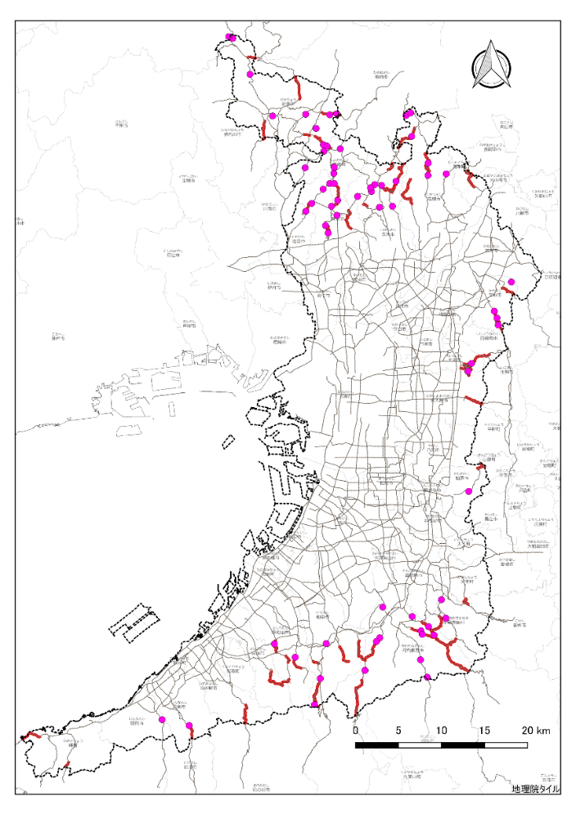
被災箇所と管理道路の状況 ①
検討対象：道路災害
1994～2018年までの降雨による災害
1994～2018年の災害発生箇所(68件)の地質について、災害発生数から発生頻度を確認
 | 検討対象災害数
道路関係 | 68
■地質とがけ崩れ発生頻度
災害箇所
●道路
●災害の約90%が岩質系の地質で発生
している

Slide 8
被災箇所と管理道路の状況 ②
管理道路（検討区間：延長約430㎞）の地質別の傾斜角分布
●検討区間の約83%が岩質系の地質
●傾斜角25～30度の斜面が多く、傾斜角15度以上が全体の83%を占める

Slide 9
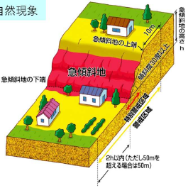
急傾斜地は、傾斜度３０度以上、高さ５ｍ以上の区域を指定する（「土砂災害防止法施行令」第二条）
◎大阪府内の指定箇所数（急傾斜地）
警戒区域（イエロー） ：6,510箇所
特別警戒区域（レッド）：6,441箇所
土砂災害防止法に基づく指定状況
土砂災害警戒区域・特別警戒区域の指定
土砂災害警戒区域
急傾斜地の崩壊等が発生した場合に、
住民等の生命又は身体に危害が生じるおそれがある区域を指定する。
土砂災害特別警戒区域
急傾斜地の崩壊等が発生した場合に、建築物に損壊が生じ
住民等の生命又は身体に著し危害が生じるおそれがある区域を指定する。

Slide 10
道路防災点検
道路法面などにおいて、土砂崩落や落石等の道路災害につながる恐れのある変状を早期発見・把握し、道路防災対策の要否を判定するため、５年に１回の点検を実施（直近：平成27年度点検。次回2020年）
検討対象区間の点検箇所数は下表のとおり
点検対象 | 要対策 | 経過観察 | 対策不要 | 小計
落石崩壊 | 194 | 443 | 245 | 882
岩盤崩壊 | 8 | 7 | 3 | 18
地すべり | 2 | 5 | 12 | 19
土石流 | 5 | 31 | 19 | 55
盛土 | 13 | 52 | 58 | 123
擁壁 | 30 | 183 | 306 | 519
橋梁基礎の洗掘 | 0 | 0 | 0 | 0
合計 | 252 | 721 | 643 | 1,616

Slide 11
規制区間指定条件等の見直し検討
◇ 指定条件について
全国的な災害実態調査と道路防災点検結果等の基礎データを総合的に踏まえ、新たな指定条件として「検討斜面の抽出基準」を設け、通行規制区間の指定範囲を検討する。
● 検討斜面の抽出基準について
① 地形について
・傾斜角：「傾斜角30度以上」を抽出基準とする
・高さ ：「高さ５ｍ以上」を抽出基準とする
② 危険性の評価について
・道路防災点検の評価「要対策」箇所を抽出基準とする
①及び②を新たな指定条件として、２条件に合致した範囲で通行規制区間を検討
なお、区間見直し検討は、要対策箇所の内容や事業計画等を踏まえ行うものとする。
また、道路防災点検は５年に１回（次回2020年）実施することから、必要に応じて
規制区間の見直し（新規区間）を検討する。
上記２条件とあわせて、要対策箇所の「土石流」と土砂災害防止法に基づく警戒区域等の指定が合致する箇所についても、通行規制区間を検討する。

Slide 12
現在、事前通行規制は、上記１のとおり、連続雨量による規制を運用している。一方、通行規制の解除については、土砂災害警戒避難基準値を下回ることを条件の一つとしている。
通行規制基準の見直しは、現在の連続雨量基準に土砂災害警戒避難基準値を加え、道路利用者の安全性の向上を目的としている。
災害発生時の連続雨量と土砂災害警戒避難基準値等を比較検討する。
通行規制基準の検討
◇通行規制基準の見直し検討
事前通行規制は下記のとおり運用している。
異常気象時における通行規制の運用
１．異常気象時における道路通行規制実施要領第８条で規定する通行規制の「規制基準に基づき所長が行うもの
とする。」の補足事項は以下①②のとおりとする。
① 規制開始は、降り始め（時間雨量３㎜以上の降雨量を観測したとき）からの降雨量の累計（連続雨量）が
規制基準に達したとき。
② 原則として、連続雨量は時間雨量２㎜以下が６時間連続した場合には、その時点で０㎜リセットとする。
２．異常気象時における道路通行規制実施要領第14条で規定する通行規制の解除について、以下の①～③を満た
した場合は通行規制を解除するものとする。
① 大阪府土砂災害の防災情報において、当該区間の規制の原因となる危険箇所が含まれるメッシュが、現在
及び２時間の予測で「土砂災害危険度基準線」に到達していないこと。 ⇒ 土砂災害警戒避難基準値
② 時間雨量２㎜以下が３時間連続し、その後３時間、大阪府土砂災害の防災情報の当該区間の規制対象とし
ている雨量観測所の時間雨量２㎜以下が続くと予想されていること。
③ 当該区間の全区間をパトロールし、安全に通行できることが確認できたこと。

Slide 13
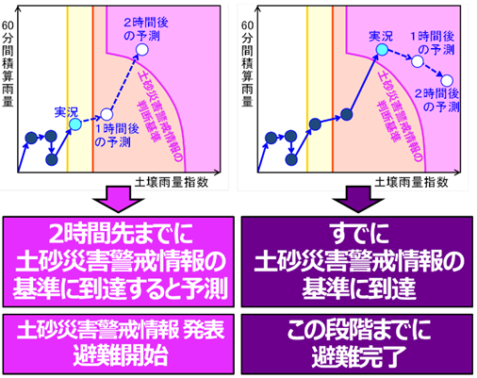
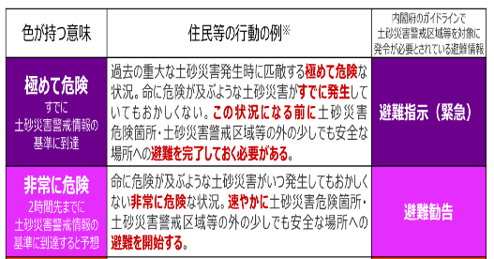
土砂災害警戒情報（「非常に危険」「極めて危険」）

Slide 14
◇土砂災害警戒情報の検討
平成30年7月の豪雨データにより次の点を検証し、土砂災害警戒情報を通行規制
基準に加えることを検討する
① 災害発生箇所において、連続雨量、土壌雨量指数と災害発生の関連性を検証
災害：通行止めを伴う大規模な法面災害９箇所
（事前通行規制区間内６箇所、区間外３箇所）
② 事前通行規制区間において、連続雨量と土壌雨量指数の関連性を検証
通行規制基準の検討

Slide 15
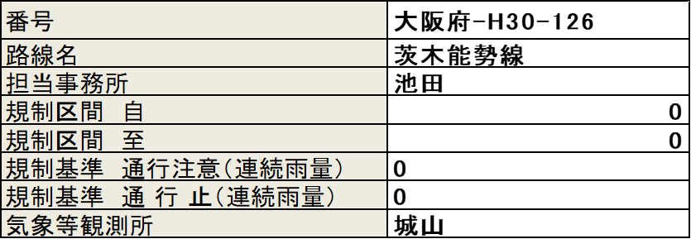
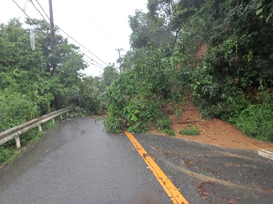
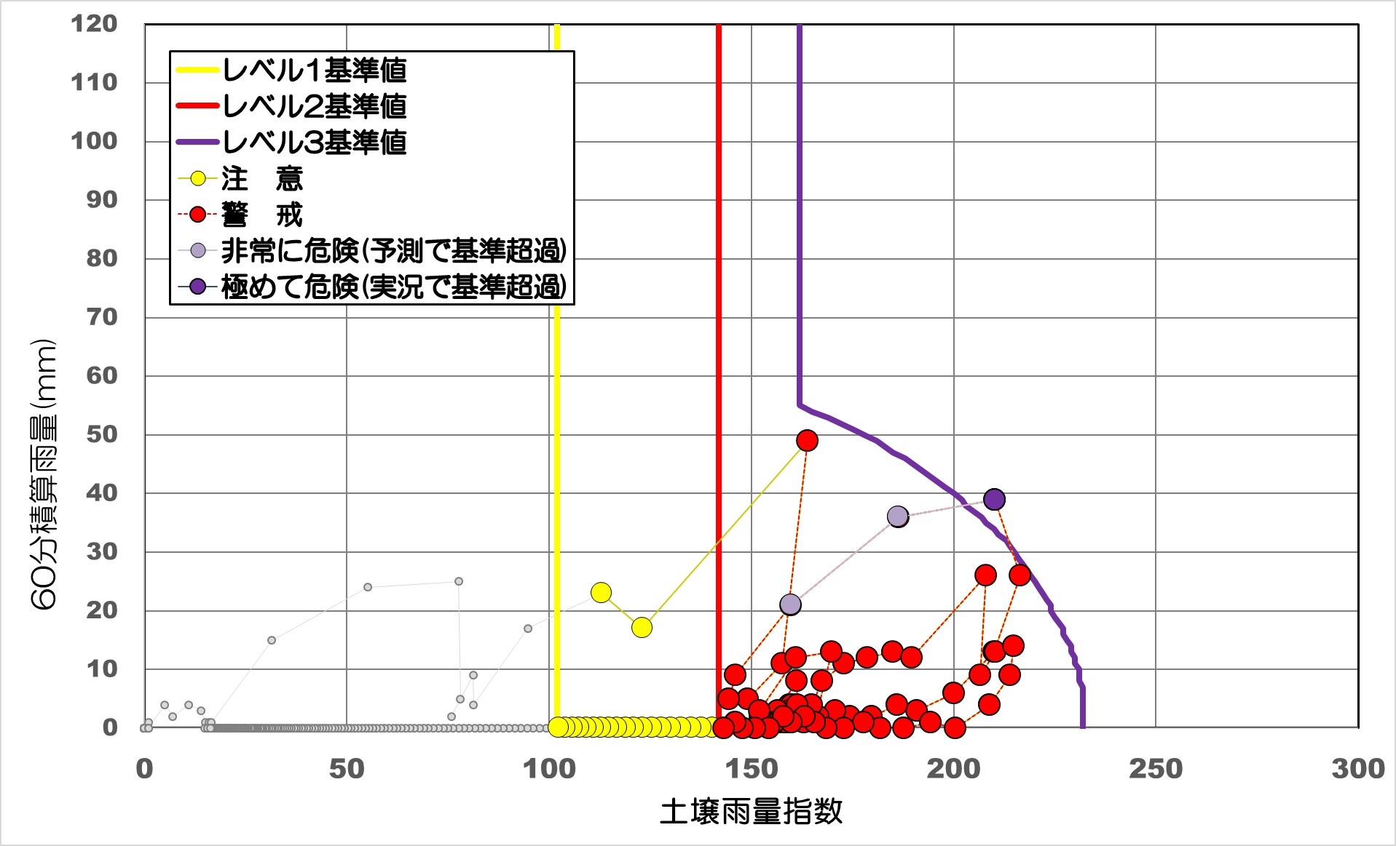
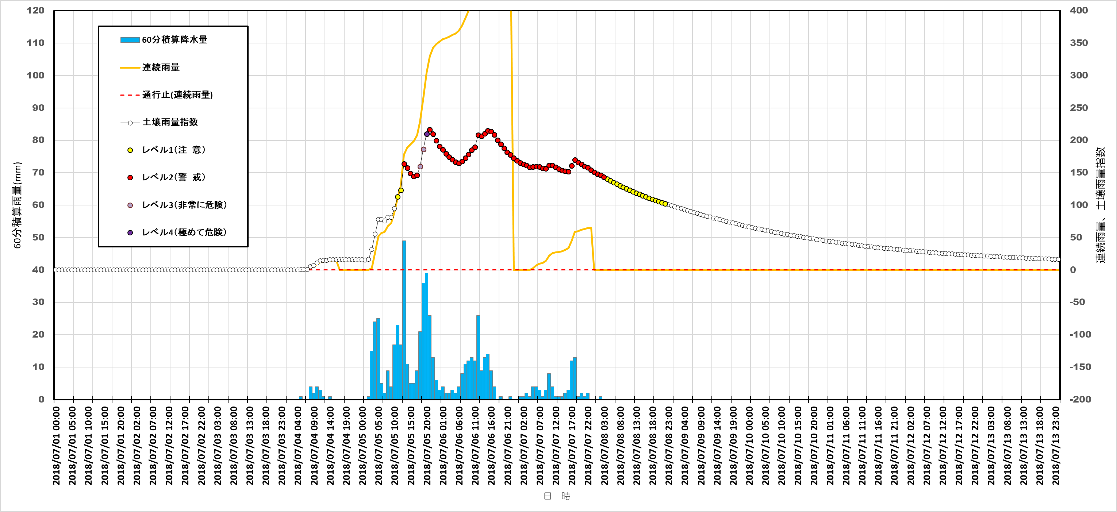
① 災害発生箇所（１） 【事前通行規制区間外】
●土砂災害警戒避難基準と土壌雨量指数
「極めて危険」到達
7月5日20時
◆被災状況
土砂流出
●連続雨量と土壌雨量指数（土砂災害警戒避難基準）の比較
災害発生・確認日時
7月5日19時
「極めて危険」到達
7月5日20時
災害発生時
連続雨量：265㎜
土壌雨量指数：186
「非常に危険」到達
7月5日18時
最大連続雨量：502㎜
7月5日20時土壌雨量指数210
連続雨量：304㎜

Slide 16
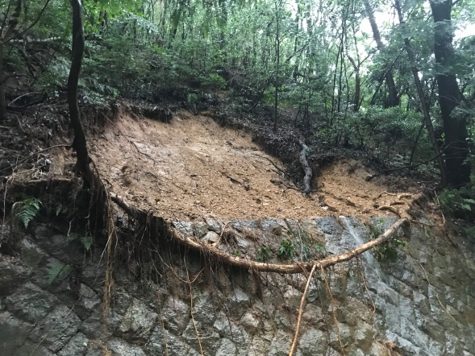
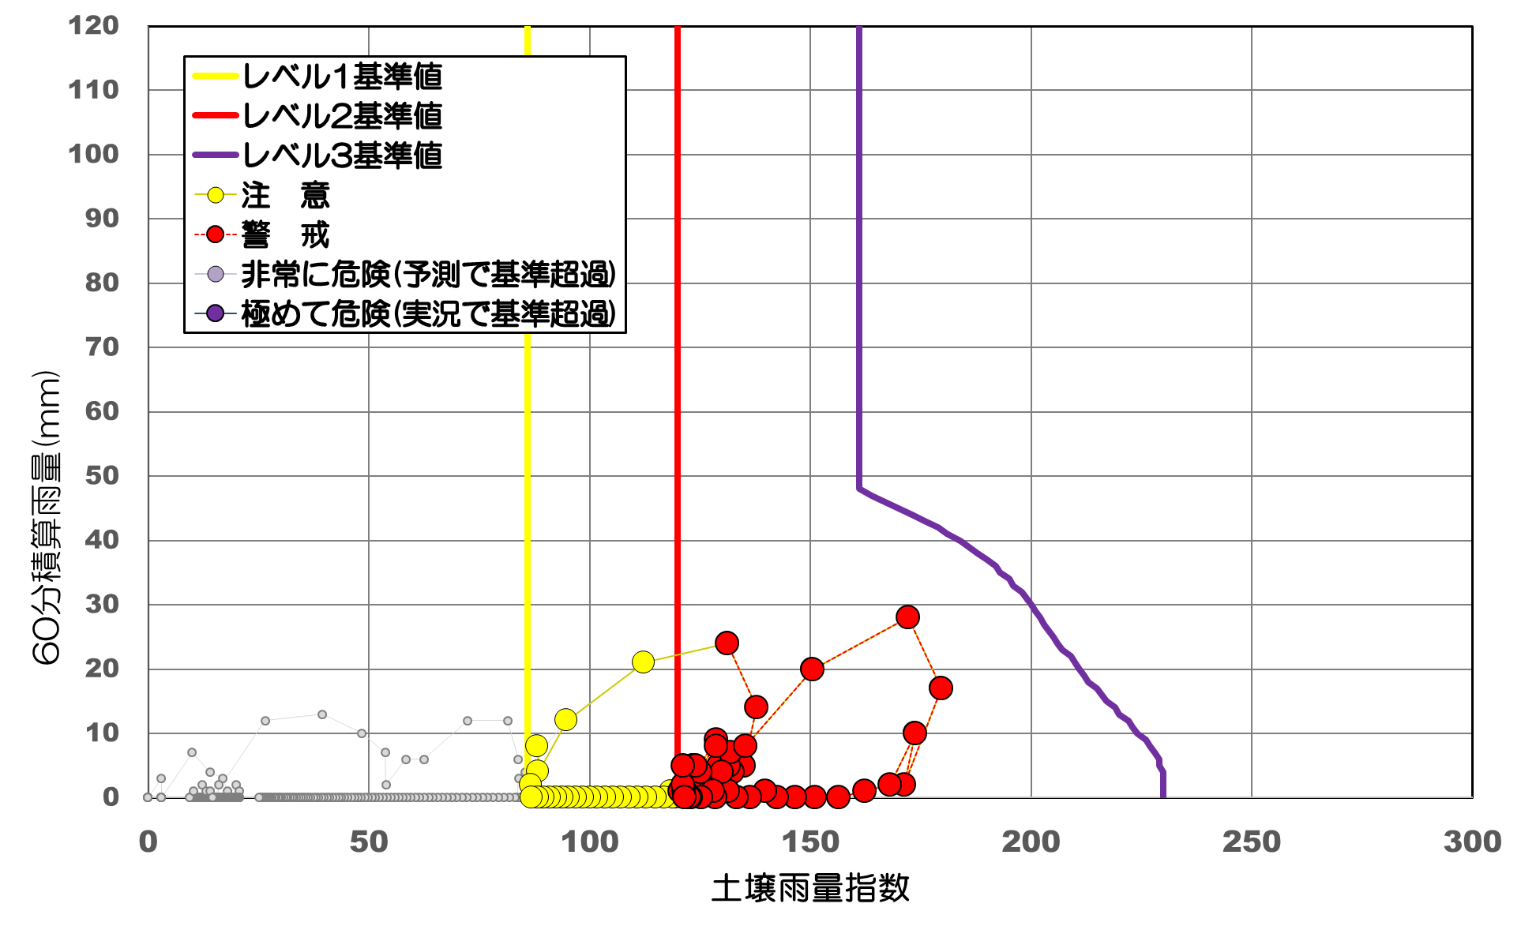
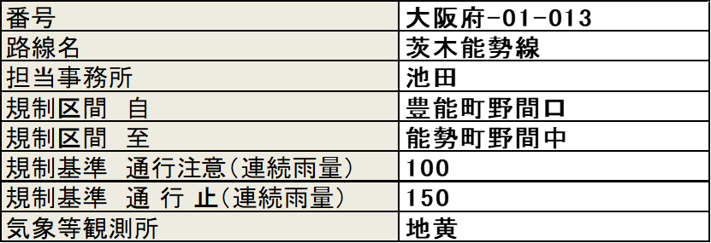
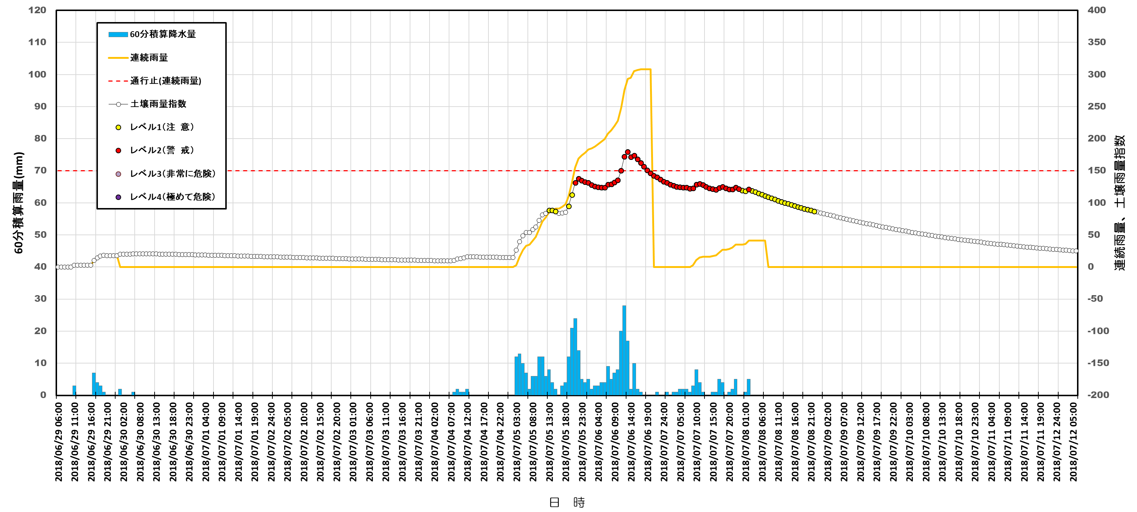
① 災害発生箇所 （２） 【事前通行規制区間内】
●土砂災害警戒避難基準と土壌雨量指数
「極めて危険」到達なし
◆被災状況
土砂流出
●連続雨量と土壌雨量指数（土砂災害警戒避難基準）の比較
災害発生・確認日時
7月6日13時50分頃
災害発生時
連続雨量：295㎜
土壌雨量指数167
「連続雨量」到達
7月5日21時
最大連続雨量：308㎜
7月6日13時土壌雨量指数175
連続雨量：293㎜

Slide 17
通行規制基準の検討
① 災害発生箇所において、連続雨量、土壌雨量指数と災害発生の関連性を検証
(検証結果）
〇連続雨量及び土壌雨量指数の数値が高い時間帯に災害が発生
〇事前通行規制区間においては、連続雨量による通行規制実施後に災害が発生

Slide 18
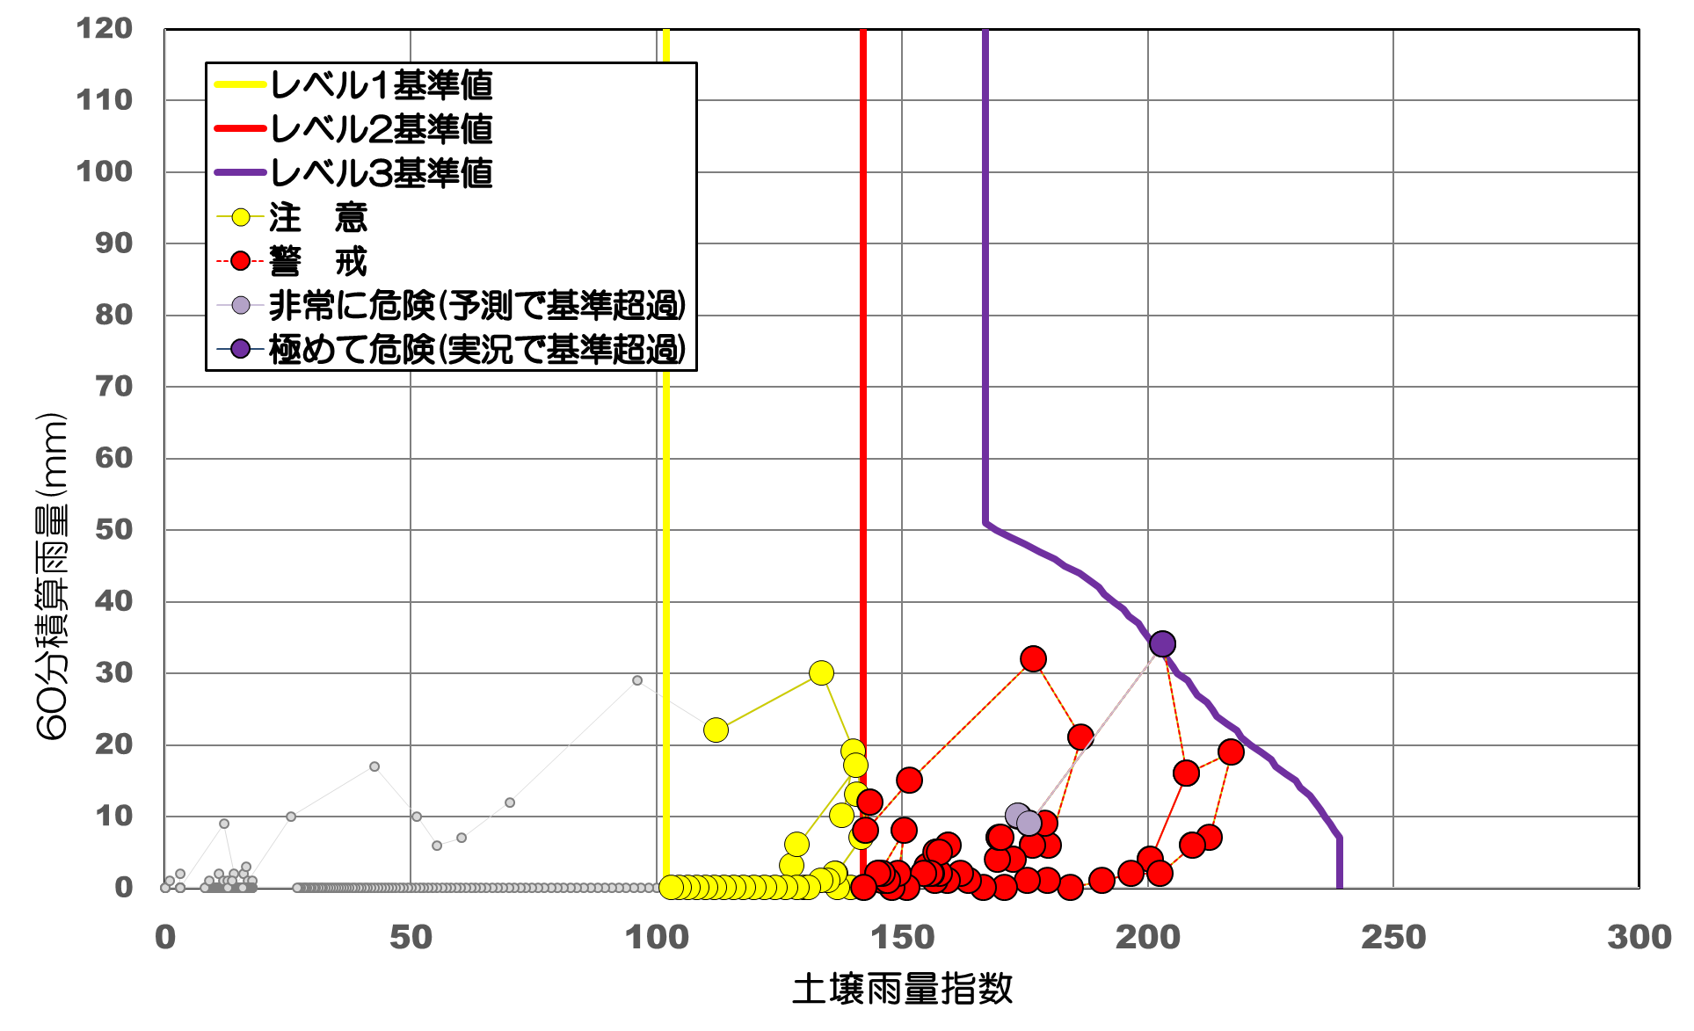
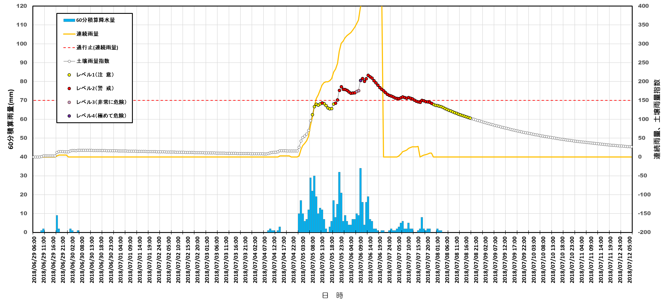
② 事前通行規制区間 （１） 【連続雨量が早く到達したケース】
●土砂災害警戒避難基準と土壌雨量指数
「極めて危険」到達
7月6日9時
●連続雨量と土壌雨量指数（土砂災害警戒避難基準）の比較
「極めて危険」到達
7月6日10時
「連続雨量」到達
7月5日10時
「非常に危険」到達
7月6日8時
最大連続雨量：471㎜
7月6日10時土壌雨量指数204
連続雨量：413㎜

Slide 19
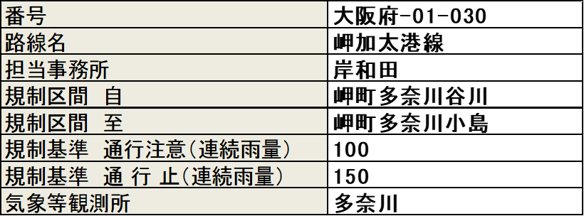
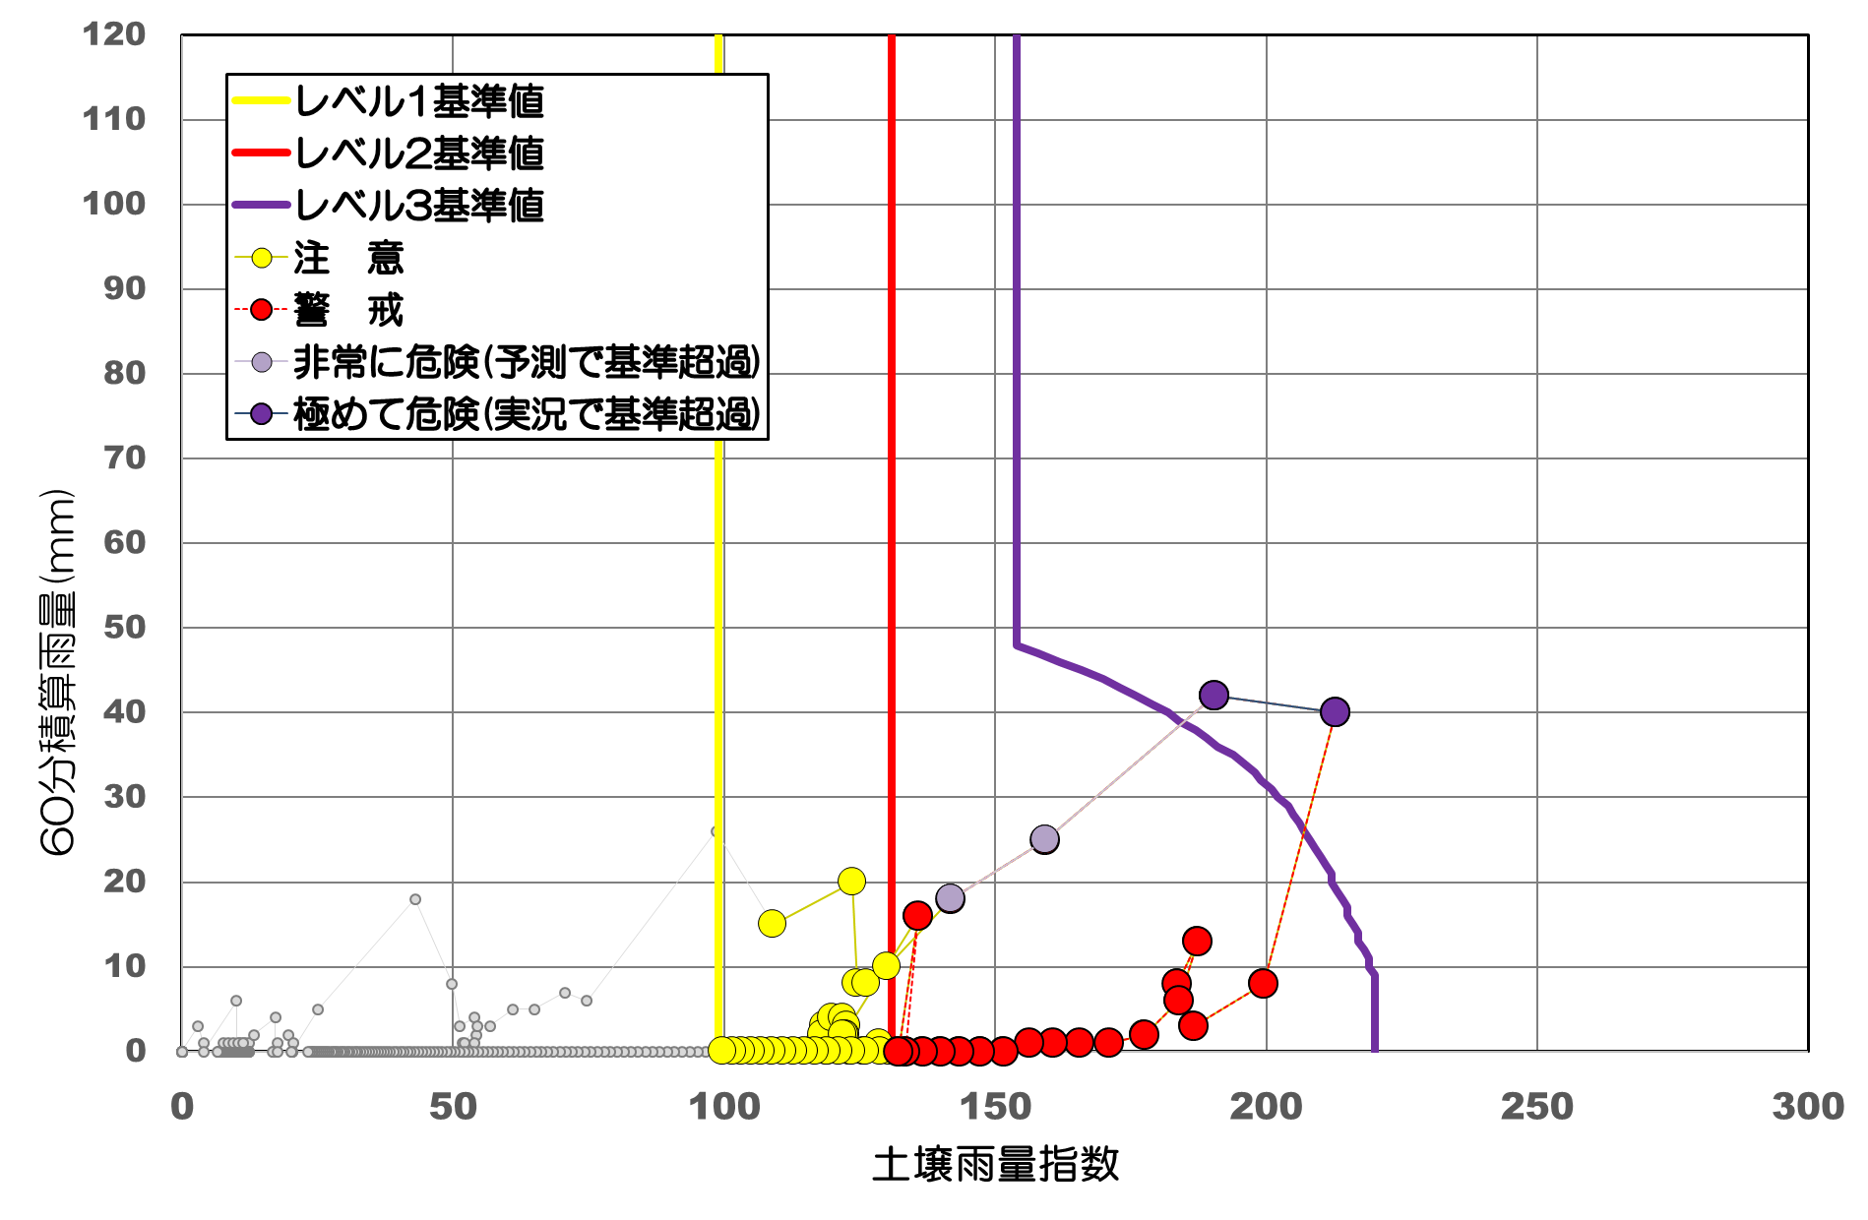
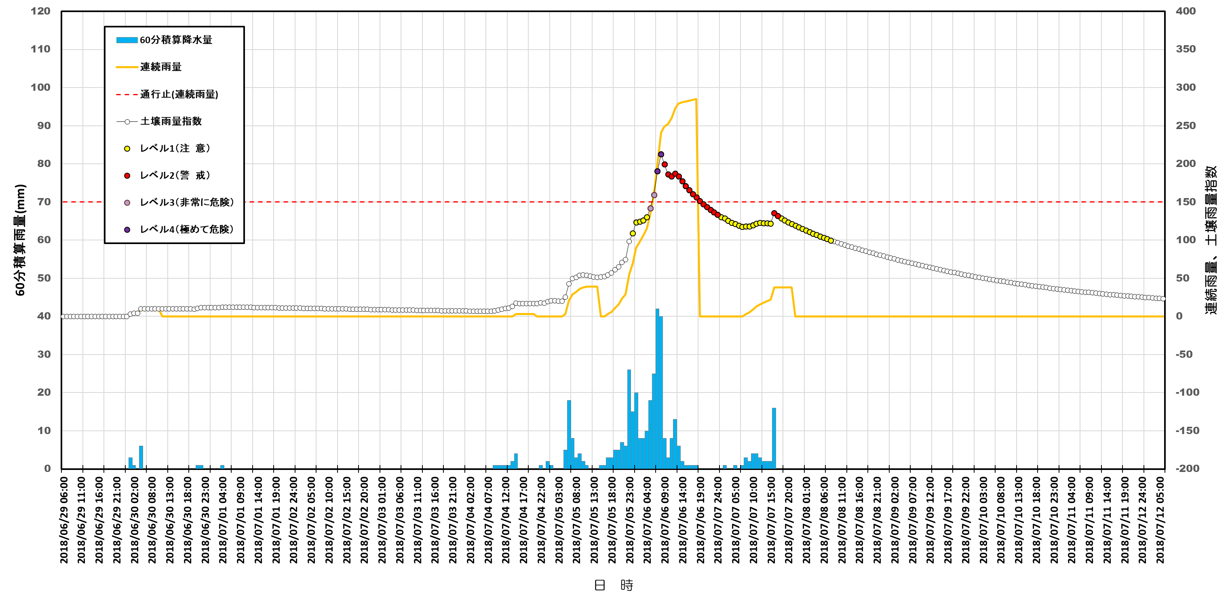
② 事前通行規制区間 （２） 【土砂災害警戒情報が早く到達したケース】
●土砂災害警戒避難基準と土壌雨量指数
「極めて危険」到達
7月6日7～8時
●連続雨量と土壌雨量指数（土砂災害警戒避難基準）の比較
「極めて危険」到達
7月6日7～8時
「連続雨量」到達
7月6日6時
「非常に危険」到達
7月6日5時
最大連続雨量：285㎜
7月6日7時土壌雨量指数187
連続雨量：201㎜

Slide 20
通行規制基準の検討
② 事前通行規制区間において、連続雨量と土壌雨量指数の関連性を検証
（検証結果）
〇連続雨量基準と土砂災害警戒情報「非常に危険」の到達時間の関係性については、
降雨の状況により遅速が見られる。
土砂災害警戒情報（規制基準：「非常に危険」）を通行規制基準に加え、規制基準値に早く到達した基準により通行規制を開始し、道路利用者の安全性の向上を図る。

Slide 21
６．まとめ（審議いただきたい事項）
規制区間指定条件等の見直し検討結果について
通行規制基準の検討結果について

